Slide 1
마법소녀
아이돌
2023184025 | 이승화 | 2D게임프로그래밍

Slide 2
내용 | 목표 범위 | 실제 개발 완료 범위 | 진척도
맵 | 스토리, 리듬게임, rpg게임, 옷입히기 게임, 화장하기 게임, 뽑기게임 구현 | 전부 구현, 스토리 부분 조금 부족 | 90%
캐릭터 컨트롤러 | Rpg게임 할때 우측으로 이동, 괴물 움직임 부드럽게 구현 | 주인공 우측으로 움직이기 | 70%
게임 코어 기능 | 옷입히기 게임, 리듬게임 | 옷입히기는 전부 구현, 리듬게임에 음악이 없음 | 80%
모델링 | 캐릭터 개성을 살린 모델링, 괴물도 색채가 다양함, 옷 구현 | 전부 구현 | 100%
사운드 | 스토리 1개, 리듬게임 1개, 옷입히기와 화장하기 할 때 1개 | 스토리 1개 구현 | 20%
애니메이션 | 걷기, 공격쏘기 괴물 부드럽게 움직이기 | 괴물 부드럽게 움직이기를 못함 | 60%

Slide 3
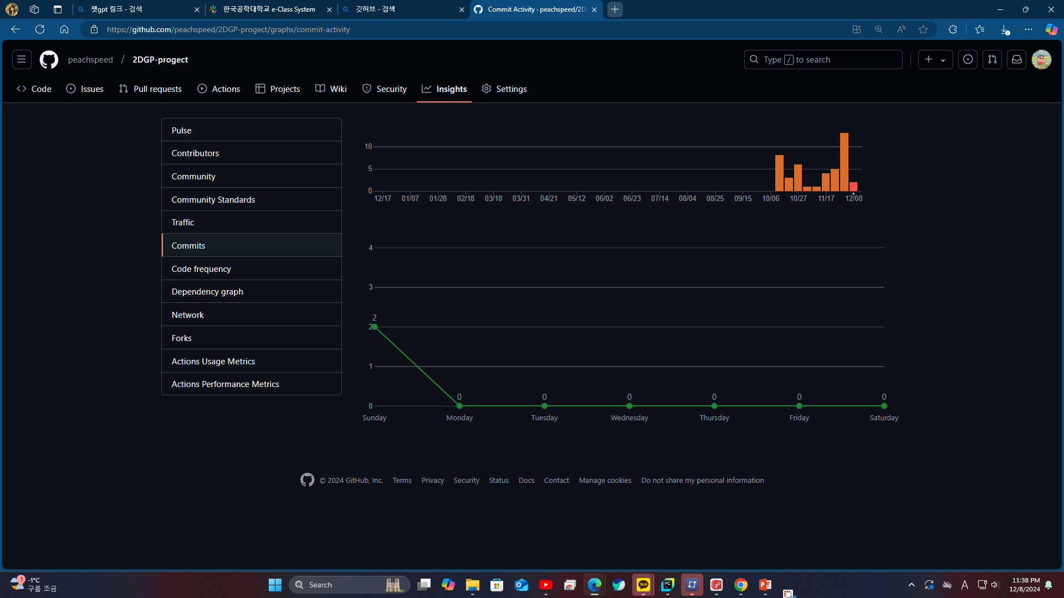
주 | 횟수
10월8일 | 8
10월20일 | 3
10월27일 | 6
11월3일 | 1
11월10일 | 1
11월17일 | 4
11월24일 | 5
12월1일 | 13
12월8 | 2

